Slide 1

Projet python for data analysis
Présentation du dataset, de son contexte et de nos réflexions sur le sujets.
Damien Alouges
Yann Abou Jaoudé
IBO A5 CORE 01

Slide 2

Le contexte: Le mail
"The more we elaborate our means of communication, the less we communicate."– J.B. Priestly
Si on reproche souvent au nouveau monde de l’informatique de réduire la communication entre les personnes, ce n’est pas du tout ce que révèle les chiffres du nombre d’emails envoyés.
Selon Médiamétrie, dans le monde : 3,9 milliards en 2019. Plus de la moitié de la population mondiale utilise l’email et ce nombre augmente encore, avec une prévision de 4,3 milliards vers 2023. En France, 42.2 millions en 2019 c’est le nombre de se connectant à un webmail chaque mois). Chaque jour, 22,7 millions se connectent à au moins un compte mail.
Sans compter les spams, 293 milliards de mails ont été envoyé en 2019, la France fait partie du top 10 . Un internaute français reçoit en moyenne 39 mails par jour. C’est donc environ 1,4 milliard de mail qui sont échangé par en en France, toujours sans compter les spams.
Selon l'organisation Carbon Literacy Project, un e-mail standard génère environ 4 g de CO₂ ; avec une pièce jointe volumineuse, il produit jusqu'à 50 g de CO₂.
Le marché de l’email représentait environ 20,4 milliards en 2017
Enfin les emails bien que supposément privés, peuvent être révélateur de grands scandales.

Slide 3
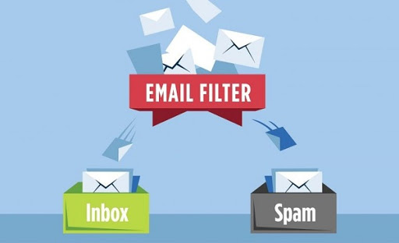

Le contexte: Le Spam
Le mail est donc aujourd’hui au cœur de nos communications aussi bien professionnelles que personnelles. Mais aussi au cœur des défis de demain, aussi bien économiques qu’écologique.
Il est centrale dans notre vie citoyenne ou particulière.
Mais avec ce fantastique outil est venu la pire horreur que connut l’espèce humaine, une horreur qui marqua l’humanité si fort, que l’on s’en souviendra longtemps, aussi longtemps qu’Alexandre le Grand qui après ses conquêtes demanda mariage à la belle Thalestris.
Selon les moments et selon les mesures, le spam représente entre 55 et 95 % du trafic total de l’e-mail. La majeure partie (près de 90%) est filtrée en amont par les outils anti-spam des messageries et est donc invisible aux yeux des internautes (elle n’apparaît donc pas dans le dossier Indésirables). (sources Vade Retro, Altospam, Signal Spam).
Leur nombre reste malgré tout incroyablement élevé, leur cout en énergie et en temps est considérable.
Le voila le vrai défi de 2021. Celui que les médias nous cachent derrière le coronavirus ou la dette de l’État. Le spam nous détruit et les grands de ce monde ne font rien pour nous en protéger.

Slide 4
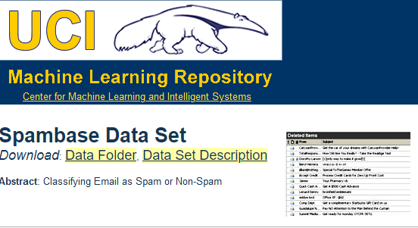
Notre dataset
Spambase Data Set
https://archive.ics.uci.edu/ml/datasets/Spambase
Créé par 4 collaborateurs travaillant chez HP
Mark Hopkins, Erik Reeber, George Forman, Jaap Suermondt
Notre dataset est relativement simple et précis:
Il contient 57 attributs correspondant à la fréquences de certains mots caractère et ponctuation dans un mail et un attribut booléen indiquant si le mail est un spam ou non.
Pour comprendre la portée et les limites de notre dataset, il faut tout d’abord ce posé la question:
Qu’est-ce que un spam?

Slide 5

Qu’est-ce que un spam?
Qu’est-ce que un spam?
La définition officielle est « l’envoi répété d'un message électronique publicitaire à un grand nombre d'internautes sans leur consentement » (Dictionnaire le Robert) .
Un spam est de nature indésirable. Il fait perdre du temps a l’utilisateur, l’idéal serait qu’un modèle puisse les détecter et les supprimer. Mais attention aux faux positifs! Supprimé un mail qui n’est pas un spam peut s’avérer être encore plus embêtant.
Mais la définition du Robert à des limites. On peut en effet trouver utile une newsletter publicitaire sur un domaine qui nous intéresse. Certains sujets peuvent être spécifiquement vu comme des spams par certaines personnes, mais acceptable pour d’autres, comme la pornographie par exemple. Certains mails peuvent être vus comme des spams que parce qu’il sont répétés trop souvent comme les comptes rendu Yammer ou Linkedin reçu par mail par exemple.
Ici nous faisons face à la grande problématique à laquelle les créateurs de notre dataset ont été confronté. La définition du spam est personnelle et seul l’usage de l’utilisateur permet de définir ce qui est un spam ou non. Ceci à été déterminant pour comprendre les raisons expliquant la manière où a été créé notre dataset.
Comment a été créé notre dataset?

Slide 6
Création du dataset
Comment a été créé notre dataset?
La provenance des mails. Les mails ont été fournis par l’administrateur des serveurs de messagerie de chez HP.
C’est les quatre employés(Mark Hopkins, Erik Reeber, George Forman, Jaap Suermondt ) qui ont fait le travail de trie des spams sans forcément savoir que cela leurs serviraient un jour. C’est donc un filtre de spam très personnel, uniquement adapté à ces quatre employés. On y retrouve par exemple des curiosités telles que « George »dans les mots prouvant largement que le mail n’est pas un spam.
Il faudrait une base de données de mail bien plus vaste et représentative de la population pour ne pas avoir ce genre de résultats.
Mais notre dataset ne contient pas les mails directement: Il s’agit uniquement de statistiques qui concernent ces mails. Un gros travail sur les données à déjà été fait. Non seulement la fréquence des mots , caractères et de certaines figures ont déjà été calculé, mais en plus seul les 57 élément les plus révélateurs ont été garder. Notre dataset est en quelque sorte parfait, tout a fait nettoyer.
Le seul defaut est surement qu’aucune information sur la manière dont cette sélections de 57 attribut à été faite n’est disponible, nous devons croire les créateur sur parole quand ils disent que ce sont les meilleurs

Slide 7
Les variables
Plus de détail sur les variable:
Il y a 57 variables d’entrée
48 attributs sont des float compris entre 0 et 100 correspondant à la fréquence d’un mot multiplié par 100. Il s’agit par exemple des mots « georges », « our » ou « over » Un mot est n'importe quelle chaîne de caractères alphanumériques délimitée par des caractères non alphanumériques tel que des parenthèses ou la ponctuation. Enfin ces mots sont tous mis en minuscule.
6 attributs sont des float compris entre 0 et 100 correspondant à la fréquence d’un caractère. Ces caractères sont ; ( [ ! $ #. L’hypothèse est donc qu’un spam est ponctué de manière différente qu’un autre mail.
3 attributs sont des entiers, ils décrivent des figures liés aux caractères majuscules successifs. Par exemple, le nombre de lettres majuscules suivant directement une autre lettre majuscule. Nous relevons que ces données ne sont pas pondéré par la taille du mail.
Une variable de sortie, un booléen: Spam est True si le mail est un spam, false sinon

